Slide 1
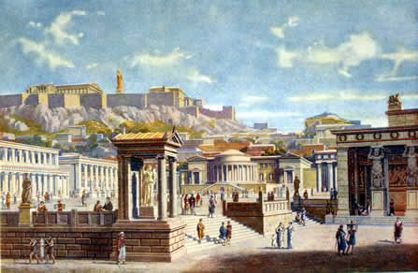
POLITIKA
Michelle, Edwards, 2006; http://schools.yrdsb.ca/markville.ss/projects/classof2007/16chong/edwards/pplandeventspolis.html

Slide 2
Polis
“grad-država;
  zajednica građana, građana bez političkih prava i negrađana; određeno tijelo na određenom području pod određenim ustavom, nezavisno od vanjske vlasti; s jednim vjerskim, političkim i administrativnim središtem”
“potpuno nezavisna, vjerom utvrđena i zakonima vođena zajednica građana, nadređena svim svojim pripadnicima; (ne nužno odredivih granica, bitni su ljudi)”
Polis može imati razne političke ustroje
  kraljevina, oligarhija, demokracija...
Akropola (akropolis)
  Utvrđeni dio grada, na uzvisini
  Obrana od neprijatelja, riznica, svetišta, ...

Slide 3
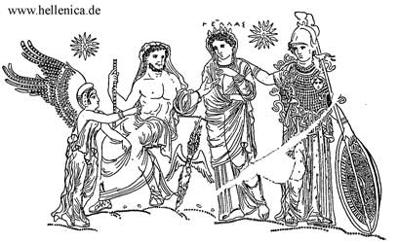
Heleni
Ujedinjavaju ih:
  Običaji (Olimpijske igre, npr.)
  Religija
  Jezik
http://www.mlahanas.de/Greeks/Greeks.htm

Slide 4
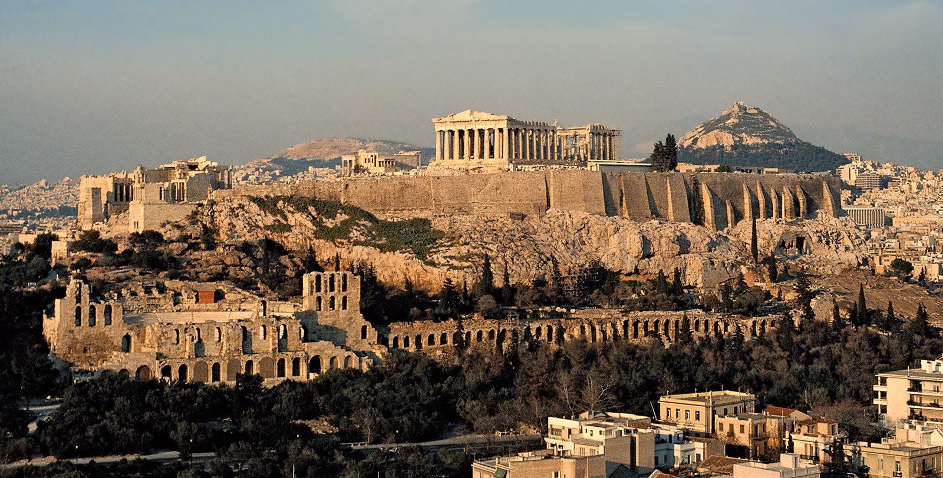
Ἀθῆναι
https://cdn.britannica.com/66/102266-050-FBDEFCA1/acropolis-city-state-Greece-Athens.jpg
Demokracija, osim u doba Pizistratove tiranije (kulturni procvat 546-527.g.pr.Kr.) i dva navrata nakon poraza u Peloponeskom ratu (oligarhija 400 411./410.g. te Lisandar i Tridesetorica 404./403.g.pr.Kr.)

Slide 5
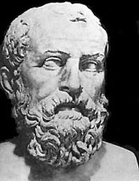
Glavni atenski zakonodavci
Drakont – 621.g.
  postavio vijeće četiri stotine i jednog
  dao politička prava bogatijima
  postavio zakone o ubojstvu i krvno sudstvo
Solon – mudrac i pjesnik, 594.g.
  ukinuo dužničko ropstvo
  reformirao diobu građana po staležima
  vijeću dao članstvo ravnomjerno po filama i uspostavio porotni sud (hēliaia)
Klisten – 508.g.
  građansko pravo svim slobodnim stanovnicima Atike
  nov sustav fila, reforma vijeća
  uveo ostracizam
Solon

Slide 6
Određenje Atenjanina
Ἐρεχθηίς
Αἰγηίς
Πανδιονίς
Λεοντίς
Ἀκαμαντίς
Οἰνηίς
Κεκροπίς
Ἱπποθωντίς
Αἰαντίς
Ἀντιοχίς
Ime (po djedu tj. baki), sin X, iz deme Y
Pripadnosti jednog Atenjanina:
  Polis (Athēnai) – zajednica građana
  Fila – politička jedinica (ostatak plemenskog ustroja; od Klistena 10)
  Dema – glasačka i vojna jedinica
  Fratrija – bratovština s vlastitim zaštitnicima, Zeusom i Atenom
    sudjeluju u prvom žrtvovanju, rezanju kose pri obredu muževnosti, zarukama, gozbi nakon prve bračne noći; pomažu u nevolji
  Religijska i slična udruženja – za pojedine bogove i junake; gozbe i međusobno pomaganje
  Rod (genos)
  Obitelj

Slide 7
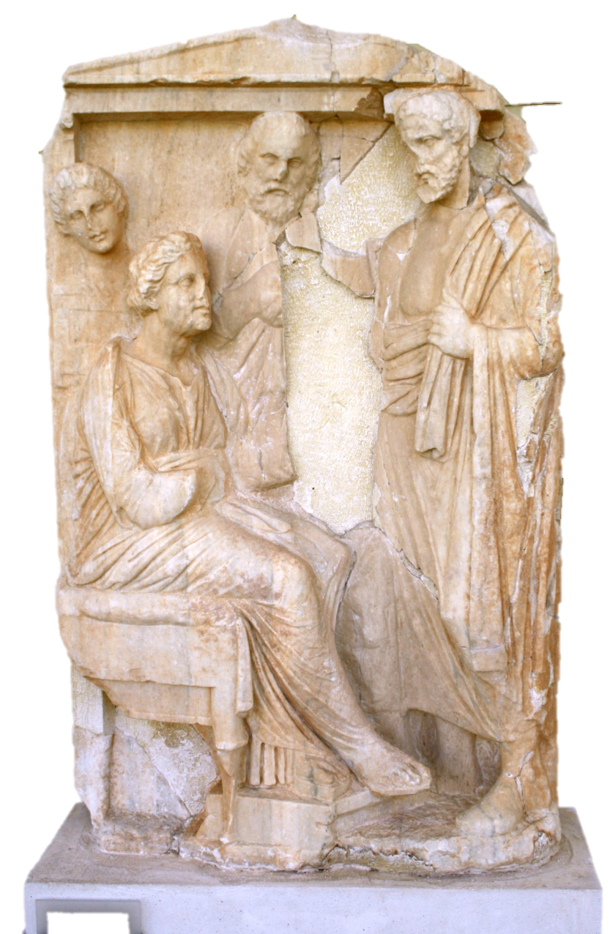
Obitelj
Muž, žena i djeca + kućanstvo
Izvor novih građana, prenošenje obiteljskog imena, vrijednosti, vjerovanja i nasljedstva
  Imanje dijele svi sinovi
  Štovanje predaka (heroji)
Postoji mogućnost posvajanja koje odobrava skupština
http://resourcesforhistoryteachers.wikispaces.com/7.27

Slide 8
Građani bez prava
Žene i djeca
Građani koji su pretrpjeli atimiju – vrijedi doživotno
  atimia = obeščašćenost
  Zbog poročnog života
  Zbog neobavljanja građanskih dužnosti
Potpuna atimija podrazumijeva zabranu dolaska na trg, ulaženja u svetinje i podnošenja tužbi
  Zbog primanja mita, pronevjere, kukavičluka u ratu, krivog svjedočenja, ...

Slide 9
Negrađani
Robovi
Meteci (metoikoi)
  stranci u stalnom boravištu
  svatko je imao svog zastupnika među građanima
  služe u vojsci, plaćaju ratni porez, liturgije (trijerarhiju ne) i metoikion
    12 drahmi za muškarce, 6 za žene; zaslužnima se može oprostiti
  trgovci i obrtnici; glasnici, javni liječnici...
  oko trećine stanovništva Atene

Slide 10
Građani Atene
Odrasli muškarci, rođeni u zakonitom braku Atenjanina
  i Atenjanke - od Perikla 451.g.
Odrasta se:
  s 18 godina (upis u demu i vojni popis)
  s 20 godina (upis među građane, sudjelovanje u skupštini)
  s 30 godina (pravo da se bude biran u Vijeće)
Dijele se u razrede po imovini:
pentakosiomedimni, konjanici, jarmaši, nadničari
  samo prva dva razreda imaju pravo na sve državne službe
Postoje primljeni građani (po odluci narodne skupštine)
  ne mogu biti arhonti ni svećenici

Slide 11
Leitourgiai – obaveze građana Atene
Trijerarhija
  obaveza opremanja ratnog broda (vesla, posada – 40-60 mina), treba ih 400 godišnje
  vraća ga neoštećenog nakon godine dana
Koregija
  oprema i uvježbavanje kora za natjecanje u kazalištu
Gimnazijarhija
  oprema i uvježbavanje natjecatelja za neke svetkovine
Hestijaza
  čašćenje (gozbom) članova file za neke svetkovine

Slide 12
Atenske institucije
Vijeće pet stotina (boulē) = upravna vlast Atene
  Predlažu poslove narodnoj skupštini, izvršavaju odluke, posluju s drugim državama, nadziru službenike, financije, mornaricu i konjaništvo
  Članove se bira ždrebanjem, po 50 iz svake file i bilo kojeg staleža; najviše 2x u životu, ne zaredom
  Od Perikla se plaća 5 obola na dan, sjednica svaki dan
Skupština (ekklēsia)
  Odlučuje o vanjskoj politici i unutrašnjoj upravi, mijenja zakone, ponekad i sudi (drž. pitanja)
  Sudjeluju svi punopravni građani (symbolon)
    4x na mjesec na brdu Pnyx
    Za nesudjelovanje se plaća globa, a plaća iznosi c. 3 obola
    svatko može govoriti samo 1x
  Za zakone o pojedincu treba bar 6000 ljudi
  Glasa se dizanjem ruku ili kamenčićima
  Prekida se u slučaju oluje, potresa i pomrčine sunca

Slide 13
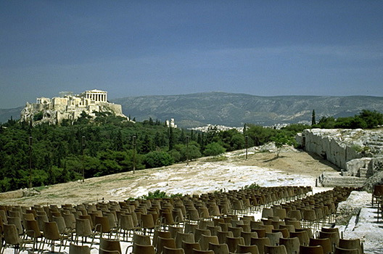
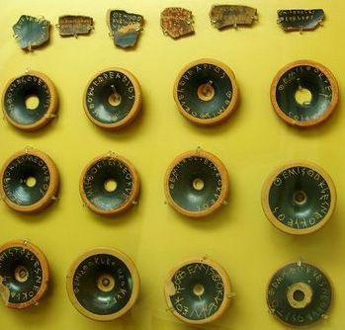
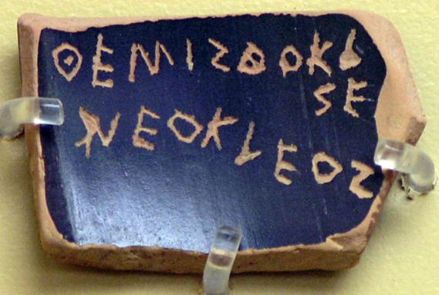
Ostracizam
= u slučajevima političke napetosti, jedan od vođa koji se čini najopasnijim, progoni se na 10 godina (uz zadržavanje građ. prava)
  Imena nisu određena unaprijed, prognalo se onog koji dobije većinu glasova
https://commons.wikimedia.org/wiki/File:AGMA_Ostrakon_Th%C3%A9mistocle_3.jpg

Slide 14
Državni službenici
Svi prije službe prolaze provjeru dostojnosti, a poslije pružaju račun
Zbor arhonata = sudstvo i sakralni poslovi;
  biraju se ždrijebom na 1 godinu (djedovi s obje strane građani)
  Arhont eponim – upravlja svetkovinama i iznosi parnice za nasljedno i običajno pravo
  (Arhont) basilej – parnice sakralnog prava i ubojstvo, Leneje
  (Arhont) polemarh – parnice za strance, žrtve ratnim božanstvima
  Tezmoteti – 6 čuvara zakona + tajnik
Stratezi – 10 vojnih zapovjednika
  moraju biti oženjeni i imati posjed u Atici
  bira ih Skupština iz svake file
  mogu biti u službi više puta

Slide 15
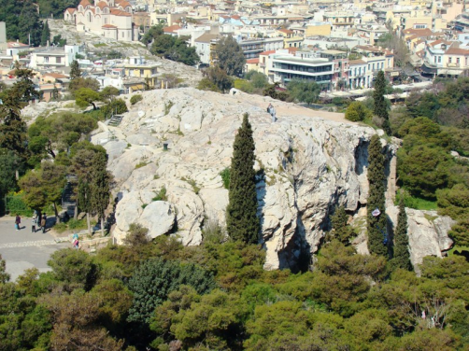
Areopag
Sastavljen od arhonata
nakon službe
  aristokrati: plemstvo i bogati
Kažnjava građane i službenike, nadgleda niže službenike, vodi državne financije
Od 462.g.pr.Kr. ostaje mu samo suđenje za ubojstvo (s predumišljajem)
* Osim Areopaga postoji još nekoliko vrsta sudova, ovisno o vrsti ubojstva
https://bleon1.wordpress.com/2011/01/

Slide 16
Hēliaia - sud
Od prijavljenih građana (preko 30 godina) bira se 5000 porotnika i 1000 zamjenika u 10 odjela
  za javne parnice treba 501 – polažu zakletvu
  Plaća je 3 obola
Privatnu tužbu može podnijeti samo oštećeni (koji provodi i kaznu), javnu svaki građanin (kaznu izvršava vlast)
Vrijeme govora je određeno (klepsydra)
Suci/porotnici ne vijećaju prije glasanja; ako kazne nema u zakonu, oni je određuju
  Smrtne kazne provode Jedanaestorica (= nadzornici policije):
    Bacanje u ponor (Barathron)
    Apotympanismos: prikivanje za stup, odsjecanje glave, batinanje na smrt ?
    Otrov od kukute
  Tko je osuđen na globu, u zatvoru je dok je ne plati

Slide 17
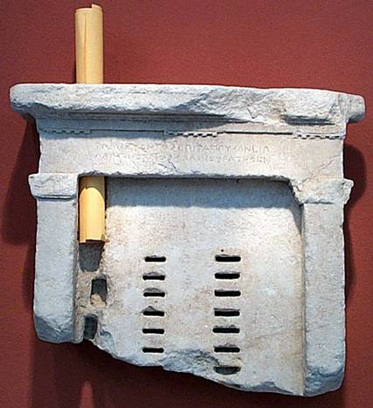
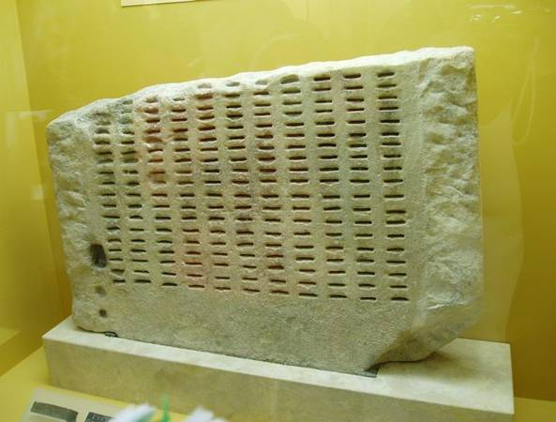
Klērōtērion
David Gill, 2003.; http://www.davidgill.co.uk/attica/kleroterion.htm
http://clairecox.org/greece2005_1/20050227-113631.htm

Slide 18
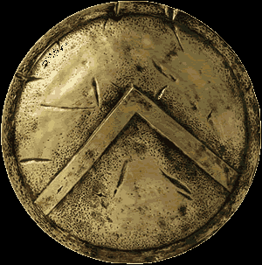
POLITIČKI USTROJ SPARTE
© Likurg
http://www.mrdowling.com/701-sparta.html

Slide 19
Staleži
Heloti (heilōtes)
  pokoreni starosjedioci (Grci) okolnih krajeva (državni robovi)
    kod drugih Grka robovi su uvijek barbari!
  rade sve poslove (obrađivanje zemlje, briga za kuću...)
  u ratu su laka pješadija
Perijeci (perioikoi)
  Pokoreni stanovnici okolnih gradova
  trgovina i obrtništvo; u ratu teški oružanici
Spartanci (Spartiatai) ili Lakedemonjani (Lakedaimonioi)
  Dorski osvajači, potomci Heraklovi

Slide 20
2 kralja
  Jedan iz obitelji Agijada, drugi iz Euripontida
    nasljeđuje prvi sin rođen nakon što je otac postao kralj
  Svećenička i ratna služba
5 efora
  Birani na godinu dana; nadziru kraljeve, održavanje zakona i financije
Gerousia
  “Vijeće staraca” – kraljevi + 28 starijih od 60 g. koje doživotno izabire narodna skupština
  Predlažu zakone apeli i mogu joj poništiti odluke
Apella
  narodna skupština, sazivaju efori o uštapu, govore samo “starci” i činovnici; glasa se vikanjem

Slide 21
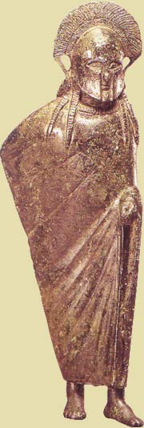
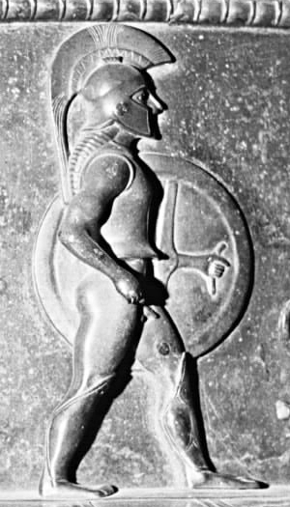
VOJSKA
"Cratère de Vix 0011 cropped" by Michael Greenhalgh - cropped by Jastrow from „Cratère de Vix 0022.jpg” by Michael Greenhalgh.
Licensed under CC BY-SA 2.5 via Commons - https://commons.wikimedia.org/wiki/File:Crat%C3%A8re_de_Vix_0011_cropped.jpg#/media/File:Crat%C3%A8re_de_Vix_0011_cropped.jpg
http://www.sikyon.com/sparta/Art/mandias.jpg

Slide 22

Hoplit (hoplitēs)
Teški oružanik, u Ateni mu je plaća 2 obola na dan
  Oklop – koža s metalnim pločama
  Nazuvci
  Kaciga – mjedena ili kožna (korintska je najzatvorenija)
  Štit – okrugli, od okovanog drveta
    Spartanci imaju Λ, Atenjani sovu, ...
  Mač – spartanski je kraći
  Koplje – dugo c. 3m
Spartanci se odlikuju po tome što im je kabanica / plašt grimizna

Slide 23
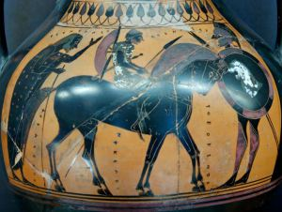
http://stefanosskarmintzos.wordpress.com/2013/03/11/questioning-two-myths-about-ancient-greek-cavalry/
Peltasti – laki oružanici
  laki štit, kraća koplja
  uvijek siromašniji staleži
Gimneti – bez oklopa i štita: praćari i strijelci (Krećani)
Konjanici – lagan ili nikakav štit, nose 2 kraća koplja i mač
  konj nema stremen ni sedlo, ali ga kasnije štite metalne ploče

Slide 24
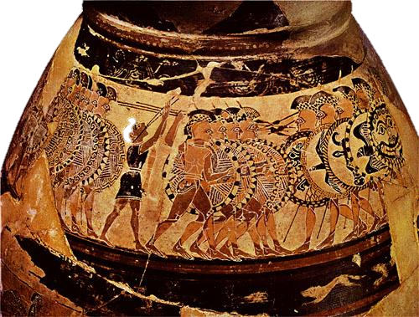
Karakteristični je
bojni red falanga
(phalanx) = 8x30 ljudi
  povezani štitovima
Spartanci hodaju
polako, sređeni, uz
svirku / Atenjani trče
Prije sukoba izdaje se lozinka
Ratuje se tako da se neprijatelju nanese što veća šteta
  paljenje usjeva, razaranje gradova, ubijanje stanovništva
Poraz se priznaje slanjem glasnika po primirje
  zakletva; pokapanje poginulih

Slide 25
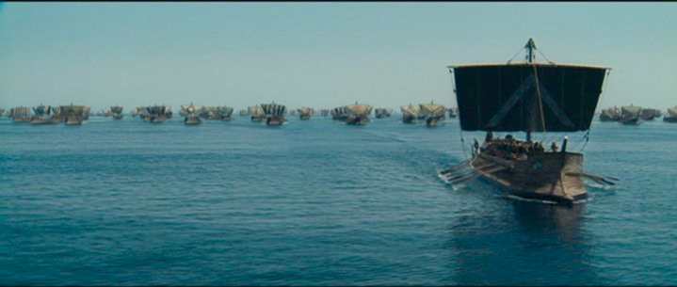
Atenska vojska
http://swordsandals.blogspot.com/2010/09/design-of-troy.html
Svaki Atenjanin služi vojni rok od 18.-20.g.
  služba traje od 20.- 60.g.
Meteci i ljudi od 50-60 g. služe samo za obranu
Zapovjednici su stratezi (iz svake file po 1) i arhont polemarh
Konjanika u 5.st.pr.Kr. ima 1000

Slide 26
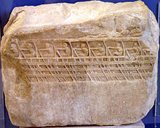
Najjača im je mornarica
Dugi, uski, pokretni
brodovi s okovanim
kljunom
  najčešće 3 reda vesala (triērēs), zapovjednik trijerarh
U 5.st.pr.Kr. imaju 300 redovitih i 100 pričuvnih trijera
  u luci Pirej
Može ih se slagati u falangu; ratuju manevrima (ne prelaze na tuđu palubu)
Reljef Lenormant s atenske akropole
http://www.users.globalnet.co.uk/~loxias/trireme.htm

Slide 27
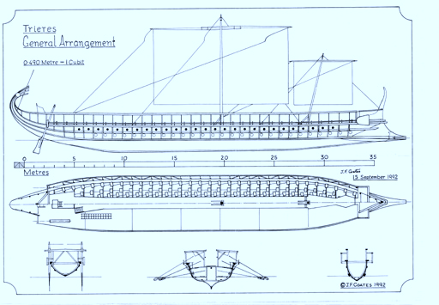
Trirema
http://www.triremetrust.org.uk/index.asp?page=image&mwsquery=%7BIdentity%20number%7D=%7BPlan%20%20GA1%7D
https://books.google.gr/
J. S. Morrison, J. F. Coates, N. B. Rankov: The Athenian Trireme: The History and Reconstruction of an Ancient Greek Warship (CUP, 2000)

Slide 28
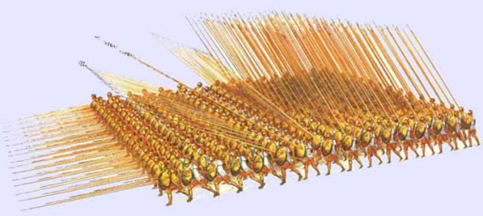
Spartanska vojska
http://www.mlahanas.de/Greeks/WarTech.htm
Služe svi od 20-60 g., osnova 30-45 g.
  5 000 Spartanaca s 35 000 helota
  5 000 perijeka s 5 000 helota
Osnovna je jedinica loh (lokhos) – 300 ljudi
Konjanice nema do 424.pr.Kr.
Značajna mornarica također ne postoji (najviše 25 brodova)
Jedini rade pravilne (okrugle) logore

